Slide 1

第四节
第十一章
第一类曲面积分
一、第一类曲面积分的概念及性质
二、第一类曲面积分的计算
三、五类积分的统一表述及其共性

Slide 2
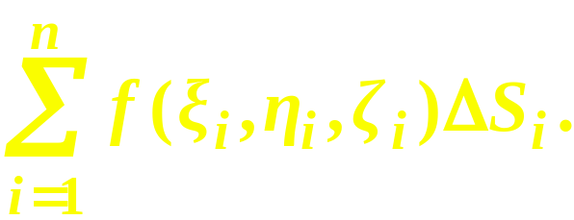
定义 11.3
一、第一类曲面积分的概念及性质
设函数 f (x, y, z) 在分片光滑
的曲面 ∑ 上有界.
将∑ 任意分成 n 小块
记第i 小块
任取一点
并作黎曼和
如果当各小块曲面直径的最大值
的极限总存在, 即极限值和曲面∑的分法及点

Slide 3


则称该极限值为函数 f (x, y, z)
在曲面∑上的第一类曲面积分或对面积的曲面积分，记作
被积函数
被
积
表
达
式
面
积
元
素
积
分
曲
面
积分和式

Slide 4
注
1º 当函数 f (x, y, z) 在曲面 ∑ 上连续时,
曲面积分
存在.
2º 曲面形构件的质量可以表示为
3º 曲面形构件的质心坐标可以表示为

Slide 5
4º 当被积函数为常数 1 时, 曲面积分
5º 当积分曲面为封闭曲面时, 曲面积分可表示为

Slide 6



3. 性质

Slide 7
(3) 对称性：

Slide 8





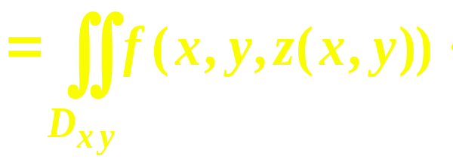
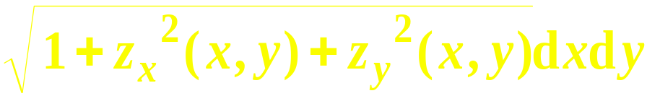
二、第一类曲面积分的计算
转 化
基本思路:
求曲面积分
计算二重积分
定理10.6
是定义在光滑曲面
∑ 上的连续函数.
则有下面的计算公式

Slide 9
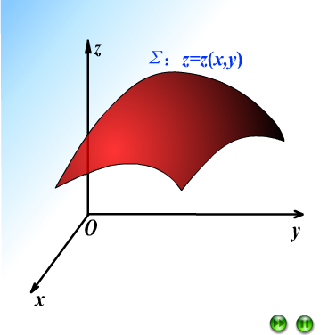




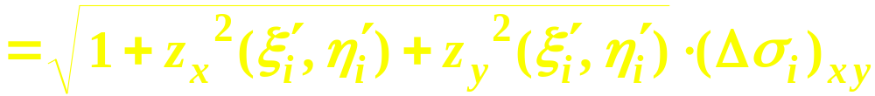
证 如图所示

Slide 10





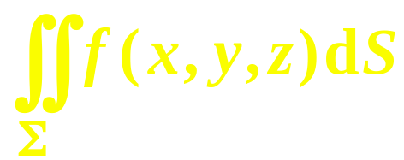
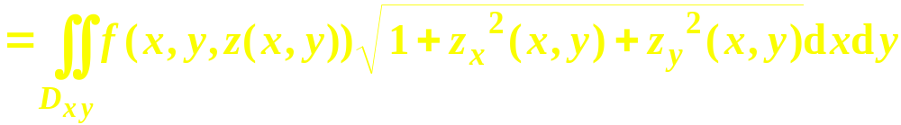

Slide 11
注
则
则

Slide 12
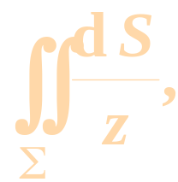
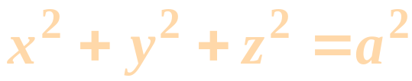

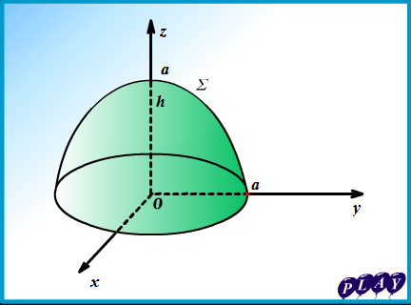


例1 计算曲面积分
其中∑是球面
被平面
截出的顶部.
解

Slide 13


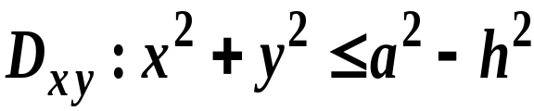
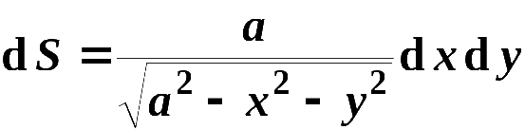


Slide 14

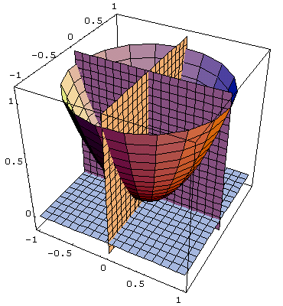
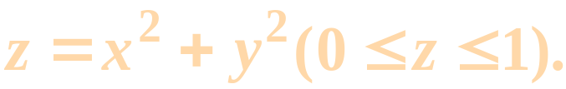




例2
解
依对称性知：

Slide 15




Slide 16

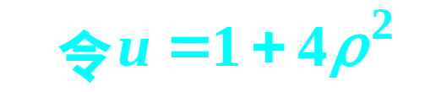

Slide 17






例3
其中 ∑是介于平面
之间的圆柱面
Σ₂
解 (方法1)
Σ₁
R

Slide 18



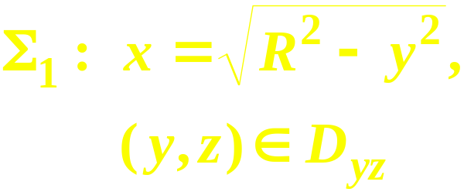


z
H
D_{yz}
O
R
y

Slide 19



z
H
D_{yz}
O
R
y

Slide 20
注
如果积分曲面Σ的参数方程为：

Slide 21

(方法2)
其参数方程为：

Slide 22






Slide 23
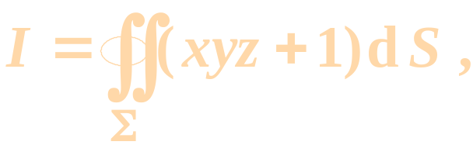
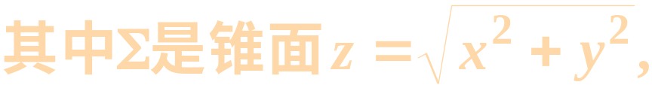




例4
z
解
Σ₁
Σ₂
关于y 奇函数
O
y
x
Σ₃
关于 zOx 面对称

Slide 24




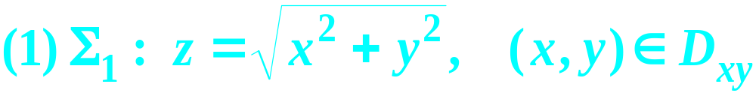



z
Σ₁
Σ₂
∑的面积
2a
O
y
x
Σ₃

Slide 25




y
D_{xy}
O
2a
x
z
Σ₁
(方法1)
由对称性，得
Σ₂
2a
O
y
x
Σ₃

Slide 26

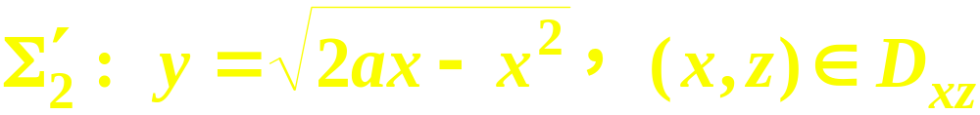




z
D_{xz}
消去y
O
2a
x
z
Σ₁
Σ₂
2a
O
y
x
Σ₃

Slide 27
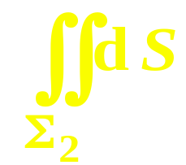





z
D_{xz}
O
2a
x

Slide 28


(方法2)
z
由第一类曲线积分的几何意义，知
Σ₁
Σ₂
2a
O
y
x
Σ₃
L:

Slide 29

三、五类积分的统一表述及其共性
有共同的物理意义
背景
定积分:
直杆构件质量
当
被
积
函
数
非
负
时
二重积分:
平面薄板质量
三重积分:
空间物体质量
第一类曲线积分:
曲线构件质量
第一类曲面积分:
曲面构件质量

Slide 30
这五类积分的共性：
（1）对数量值函数的积分；
（2）数量值函数均定义在有界的几何形体上；
（3）定义积分步骤相同：
分割、近似、求和、取极限；
（4）均为黎曼和的极限.
因此可以给出上述五种积分定义的统一表述式.

Slide 31
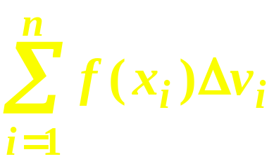
定义11.4
平面闭区域、空间闭区域、曲线段或曲面)，
在I 上有定义并且有界的数量值函数。将 I 任意划分为
n 个“子块”：
几何形体的直径可统一定义为该几何形体中两点之间
距离的最大值).
作乘积
并作黎曼和

Slide 32

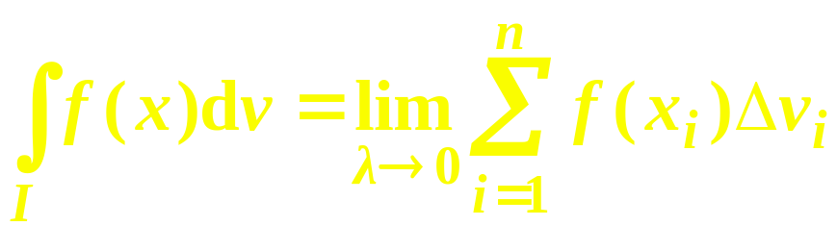
即极限值与I
则称此极限为函数
被积函数
积分区域
被积表达式
当被积函数为密度函数时, 五种积分表示几何形体I的质量.

Slide 33
I是闭区间[a, b]→
被积函数为常数
→[a, b]的长度
I是平面闭区域D→
→D的面积
I是空间闭区域Ω→
→Ω的体积
1
时的几何含义
I是曲线 Γ →
→Γ的弧长
I是曲线 Σ →
→Σ的面积

Slide 34

内容小结
1. 定义:
2. 计算:
则
注意：利用球面坐标、柱面坐标、对称性、重心公式
简化计算的技巧.

